Slide 1
Kraški relief
Predmet:Geografija

Slide 2
Kraško površje
Na apnencu se razvije poseben tip reliefa-KRAŠKI RELIEF oz. KRAS.
Površje,kjer prevladujejo posebne reliefne oblike oz. kraški reliefni pojavi.
Kras nastaja na apnencu in njemu po kemični sestavi sorodnih prepustnih kamninah.
V Sloveniji je takega površja skoraj polovica.

Slide 3
Kje leži?
Kras je pokrajina med Tržaškim zalivom in Vipavsko dolino.
Je apneniška planota , ki se z ostrim robom dviguje nad Soško ravnino in se zvišuje proti JV , kjer je v Divaškem Krasu visoka že 400 -–500 m nad Brkini in Slavnikom se vriva planotasti kras v obliki široke suhe doline , ki jo imenujemo Podgrajsko podolje , in se nadaljuje ob JZ strani Slavniškega pogorja.

Slide 4
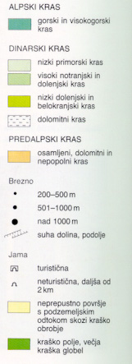

Slide 5
Sestava
Sestavljen je iz krednih , terciarnih in kvartarnih usedlin , morski spodnjekredni skladi pa so iz temnosivih , bituminoznih dolomitov in apnencev , ter dolomitnih breč z redkimi preseki školjk in s hišicami foraminifer.
V spodnjem delu teh plasti , ki spadajo v kredo , je pri Vremskem Britofu in Lipici ležišče črnega premoga.

Slide 6
* Korozija ali kemično preperevanje
=je proces raztapljanja apnenca,poteka z delovanjem padavinske vode,obogatene z ogljikovim dioksidom.
Intenzivnost raztapljanja apnenca je močno odvisna od čistosti in razpokanosti kamine ter od količine CO2.

Slide 7
Vodne razmere
Padavinska voda se izgublja skozi razpoke v apnencu in odteka v globino
Na kraškem obrobju se spet pojavi na površju.
V kraško podzemlje poniknejo tudi ponikalnice,ki pritečejo iz nekraškega sveta.

Slide 8
Kraški izviri
To so močni izviri vode na stiku apnenca z neprepustno podlago.
Voda izvira tudi v kraški jami.
Za kraške izvire imamo različna ljudska imena, npr.: kropa, obrh, itd.
So primerni viri pitne vode, a hkrati zelo občutljivi za onesnaževanje.

Slide 9
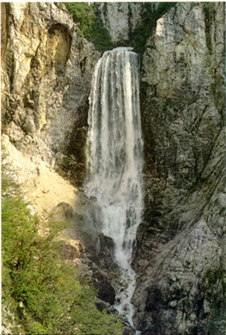
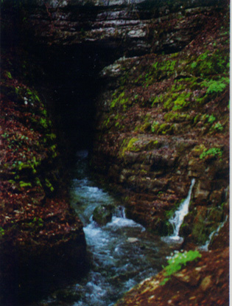

Slide 10
* ponikalnica
=reka s kraškim izvirom, ki ponavadi teče po neprepustni podlagi kraškega polja, na stiku z apnencem pa ponikne oz. izgine v tla. To mesto imenujemo požiralnik, ponikev ali pa jamski ponor, če voda izginja v jamo.

Slide 11
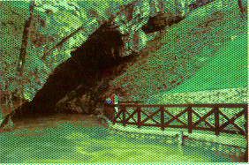

Slide 12
Kraške oblike
*žlebiči
*škraplje
*škavnice
*vrtače
*kotliči
*uvala
*koliševka ali udorna vrtača
*kraško polje
*kraško podolje
*suha dolina

Slide 13
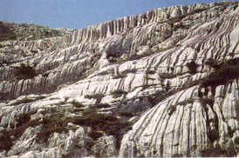
* žlebiči
=razjede pravilnih žlebastih oblik, ki potekajo v smeri največjega strmca stene. Izoblikuje jih odtekajoča padavinska voda.

Slide 14
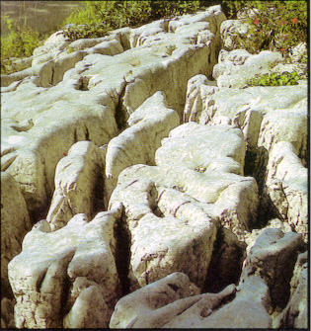
* škraplje
=od nekaj cm do nekaj m dolge kraške oblike, nastale zaradi korozije vzdolž razpok ob ploskvah manjše odpornosti kamnine.

Slide 15
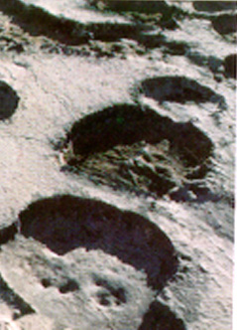
* škavnice
=okrogle ali podolgovate vdolbine v skali, velike nekaj dm. Imajo ravno dno, ki ga je oblikovala zastajajoča deževnica.

Slide 16
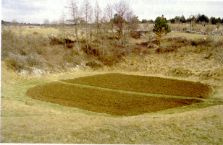
* vrtače
=kotanje skledaste ali lijakaste oblike, s premerom do 50m in globoke do 10m. Debelejša plast prsti na dnu vrtače je primerna za njive.

Slide 17
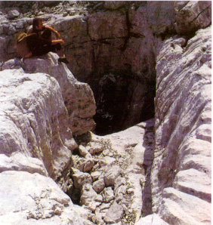
* kotliči
=vrtačam podobne kotanje v visokogorju, v katerih se nabira sneg. Ob taljenju se površje v kotanji hitreje znižuje kot v okolici.

Slide 18
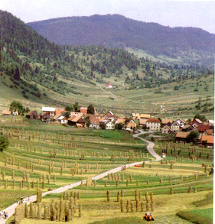
* uvala
=skledasta kotanja , večja od vrtače in manjša od kraškega polja , od katerega se razlikuje tudi po neravnem dnu, ki je lahko razčlenjeno z vrtačami.

Slide 19
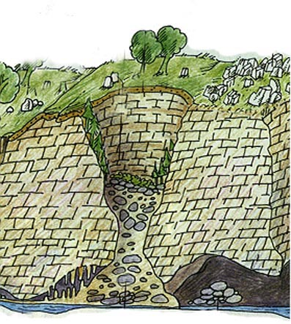
* Koliševka ali udorna vrtača
=zaprta globel (globoka in široka do 200m), s prepadnimi pobočji, nastala z rušenjem jamskega stropa.

Slide 20
* Kraško polje
=največja kotanja na krasu, z ravnim dnom,strmim, sklenjenim obodom. Po njem ponavadi teče reka ponikalnica s kraškim izvirom in odtokom.
Fenomen med kraškimi polji je Cerkniško polje s presihajočim jezerom. Polje ojezeri ob večjem in dolgotrajnem deževju, ko se nanj steka večja količina vode, kot jo lahko ponikne.

Slide 22
* Kraško podolje
=uravnan, nižji svet med večjimi kraškimi masivi. V najnižjih delih lahko nastanejo kraška polja.

Slide 23
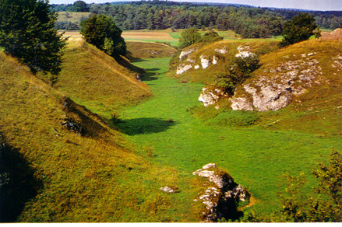
* Suha dolina
=dolinasta oblika brez površinskega vodnega toka, ki ponavadi nastane po umiku vode v kraško notranjost.

Slide 24
Podzemeljske kraške oblike
*brezno
*kraške jame
*kapniki

Slide 25
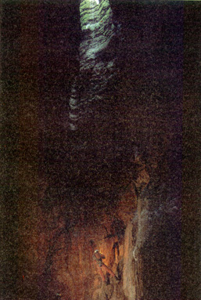
* brezno
=navpičen jašek v kraškem svetu, ki je praviloma bolj globok kot pa širok in se mu ne vidi dna.

Slide 26
* Kraške jame
=nastanejo zaradi korozijske razširitve razpok v kamninah, največje pa so oblikovalee podzemeljske reke oz. ponikalnice. Lahko so suhe ali vodne (npr. Planinska jama), izvirne (Unica V Planinski jami) ali ponorne ( Rak v jami Karlovica).

Slide 27
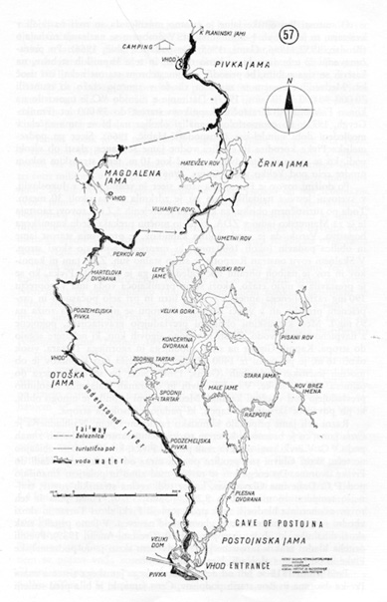

Slide 28
* kapniki
=so sigaste tvorbe, ki nastajajo v suhih kraških jamah.
Z uhajanjem CO2 iz kapljajoče vode se izloča kalcit oz. siga(kamnina,ki jo vidimo kot nekakšno prevleko na jamskih stenah).
Kapniške tvorbe so različnih oblik: stalagmiti ( na tleh), stalaktiti (s stropa), stebri (po združitvi stalaktitov in stalagmitov), zavese, cevčice itd.

Slide 30
Vrste krasa
*popolni ali globoki kras
*visokogorski kras
*tropski ali stožčasti kras
*goli kras
*pokriti kras

Slide 31
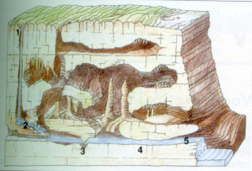
* Popolni ali globoki kras
zanj so značilne velike površinske in tudi podzemne kraške oblike, ki nastajajo v debelih skladih apnenca
primer: notranjski, primorski kras v Sloveniji

Slide 32
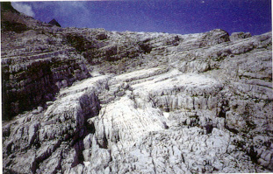
* Visokogorski kras
nastaja v visokogorju nad zgornjo gozdno mejo. Zanj so značilni kotliči, žlebiči, škraplje,škavnice, lašti ali skalne plošče in visoke kraške planote ali podi (npr. Kaninski), ki so razčlenjeni z naštetimi kraškimi oblikami.

Slide 33
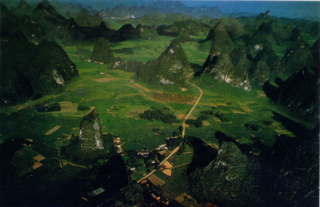
* Tropski ali stožčasti kras
nastaja v vlažnem, toplem tropskem podnebju (JV Azija, Srednja Amerika), s stožci in stolpi kot tipičnimi oblikami.

Slide 34
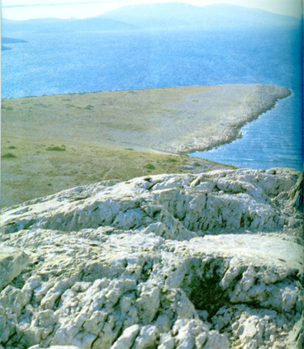
* Goli kras
skalno površje je brez preperelinskega sloja.

Slide 35
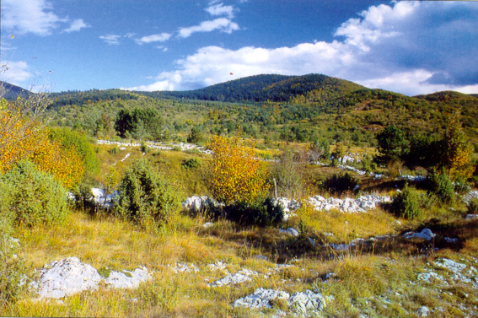
* Pokriti kras
skalno površje je pokrito s prstjo in različnim rastlinstvom.

Slide 36
Kras z veliko in malo začetnico
kras-tip površja z navedenimi značilnostmi
Kras-slovenska pokrajina med Vipavsko dolino in Tržaškim zalivom.

Slide 37
Pomen krasa za človeka
Kraško površje nikoli ni bilo posebej ugodno za človekovo poselitev.
Možnosti za poljedelstvo so dokaj slabe.
Na okoliških visokih kraški planotah so naši najlepši gozdovi-tam se je razvilo gozdarstvo.
Planote privlačne za izletnike in planince.
Kraške jame in drugi pojavi po vsem svetu privlačijo na milijone turistov;)

Slide 38
viri
http://www.s-gimsl.kr.edus.si/ro/geografija/kras2/ROkras.html
Senegačnik,J.,Drobnjak,B.:Obča geografija,Ljubljana:Modrijan,2006
Aljančič,M.:Kraški svet:sprehodi v naravo. Ljubljana,1988
Skoberne,P.:Sto naravnih znamenitosti Slovenije.Ljubljana,1988

Slide 39
In to je to!

